Slide 1
2.2 Споделяне чрез дигитални технологии
Мултимедийна презентация

Slide 2
В тази тема ще научите:
В тази тема ще научите:
Какви са проблемите, свързани със споделяне и разпространяване на информация в организацията чрез дигитални технологии, и какви стратегии и подходи могат да се приложат за разрешаването им;
Как да оценявате технологичните и организационни ограничения, свързани със споделяне и разпространяване на информация в дадена организация;
Как да създавате стратегии за споделяне на информация, данни и знания в организация, включително и чрез социални медии, предназначени за различни външни и вътрешни потребители, като се използват различни подходи за персонализация на споделената информация;
Как да разработите прототип на информационен портал;
Какви са проблемите, свързани със споделяне и разпространение на информация и данни като източник на иновативни решения.

Slide 3
Съдържание
Споделяне и разпространяване на информация в организация чрез дигитални технологии
Технологични и организационни ограничения, свързани със споделяне и разпространяване на информация в дадена организация
Споделяне на организационна информация, данни и знания чрез социални медии
Разработване на прототип на информационен портал
Споделяне и разпространение на информация и данни като източник на иновативни решения

Slide 4

Споделяне и разпространяване на информация в организация чрез дигитални технологии
Проблемите, свързани със споделянето и разпространението на информация в една организация чрез цифрови технологии, могат да са най-общо в няколко направления:
Претоварване с информация: С изобилието от налична информация служителите могат да се почувстват претоварени от големия обем данни, което затруднява намирането на подходяща и съществена информация.

Slide 5

Споделяне и разпространяване на информация в организация чрез дигитални технологии
Липса на централизирана платформа: Без централизирана платформа за споделяне на информация данните могат да бъдат разпръснати в различни системи, което води до трудности при достъпа и управлението на критична информация.
Сигурност и поверителност: Съществува риск чувствителна информация да бъде разкрита или да попадне в грешни ръце, особено ако не са въведени подходящи мерки за сигурност.

Slide 6
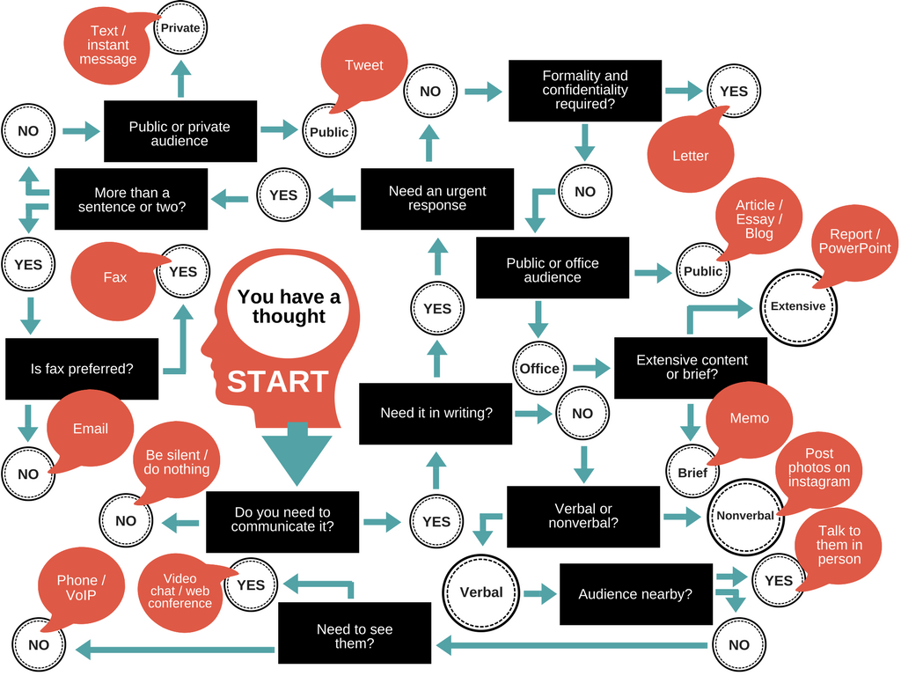
Споделяне и разпространяване на информация в организация чрез дигитални технологии
Съпротива на промяната: Някои служители може да се противопоставят на приемането на нови дигитални инструменти и технологии, възпрепятствайки плавния преход към по-ефективни комуникационни методи.
Неефективни комуникационни канали: Използването на неподходящи или неефективни комуникационни канали може да доведе до неразбиране, закъснения и недоразумения.
Липса на сътрудничество и ангажираност: Без подходящи инструменти за сътрудничество служителите могат да сметнат за предизвикателство да работят заедно по проекти, което води до намалена продуктивност и креативност.

Slide 7

Споделяне и разпространяване на информация в организация чрез дигитални технологии
Някои възможни подходи за решаване на тези проблеми:
Опростено управление на информацията: Внедрете централизирана система за управление на знанията, за да организирате и категоризирате информацията, като я направите лесно достъпна за служителите.
Обучение и поддръжка: Осигурете цялостно обучение и постоянна подкрепа на служителите, за да насърчите приемането на нови цифрови инструменти и технологии.

Slide 8

Споделяне и разпространяване на информация в организация чрез дигитални технологии
Мерки за сигурност: Инвестирайте в стабилни протоколи за сигурност, криптиране и контрол на достъпа, за да предпазите чувствителната информация от неоторизиран достъп.
Удобни за потребителя интерфейси: Изберете удобни за потребителя платформи и интерфейси, за да намалите нуждата от постоянно обучение и да направите споделянето на информация интуитивно за служителите.

Slide 9

Споделяне и разпространяване на информация в организация чрез дигитални технологии
Установете насоки за комуникация: Определете ясни насоки за комуникация, включително използването на подходящи канали за различни видове комуникация, за да подобрите ефективността и да сведете до минимум недоразуменията.
Насърчавайте културата на сътрудничество: Насърчавайте култура на сътрудничество и споделяне на знания чрез признание на постиженията и възнаграждение на служители, които активно се ангажират и допринасят за споделени платформи.
Редовни актуализации на информацията: Редовно актуализирайте и модерирайте информацията, за да гарантирате нейната уместност и точност, като предотвратявате претоварването с информация и остарелите данни.

Slide 10

Споделяне и разпространяване на информация в организация чрез дигитални технологии
Механизъм за обратна връзка: Създайте механизми за обратна връзка, за да позволите на служителите да предоставят предложения и да изразяват загриженост относно процеса на споделяне на информация.
Мобилна достъпност: Уверете се, че инструментите за дигитална комуникация са удобни за мобилни устройства, за да дадете възможност на служителите да имат достъп до информация в движение.

Slide 11

Споделяне и разпространяване на информация в организация чрез дигитални технологии
Интегриране на инструменти: Интегрирайте различни цифрови инструменти и платформи, за да създадете безпроблемен поток от информация и да подобрите цялостната производителност.
Чрез прилагането на тези стратегии и подходи организациите могат да преодолеят предизвикателствата, свързани със споделянето и разпространението на информация чрез цифрови технологии, насърчавайки по-свързана и информирана работна сила.

Slide 12

Технологични и организационни ограничения, свързани със споделяне и разпространяване на информация в дадена организация
Потенциалните технологични ограничения, свързани със споделянето и разпространението на информация в дадена организация са най-разнообразни и биха могли да включват някои от следните:
Инфраструктурни ограничения: Остарялата или недостатъчна ИТ инфраструктура може да доведе до бавен трансфер на данни, ограничен капацитет за съхранение и трудности при обработката на големи файлове или набори от данни.

Slide 13
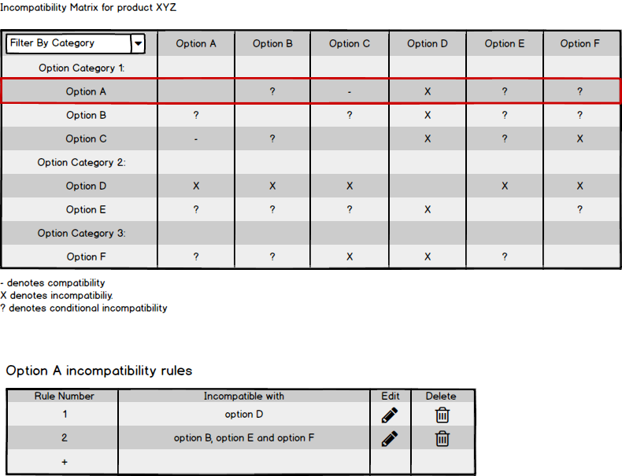
Технологични и организационни ограничения, свързани със споделяне и разпространяване на информация в дадена организация
Проблеми със съвместимостта: Несъвместимостта между различни софтуерни системи и платформи може да попречи на безпроблемното споделяне на информация и сътрудничество.
Рискове за сигурността: Неадекватните мерки за киберсигурност могат да изложат чувствителна информация на пробиви на данни, опити за хакерство или неоторизиран достъп.

Slide 14
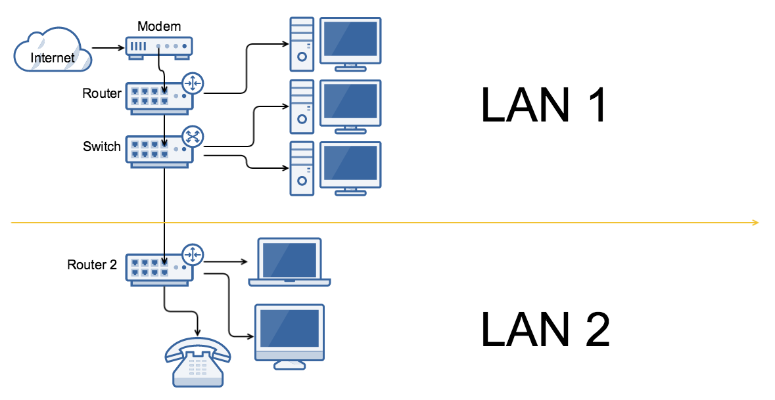
Технологични и организационни ограничения, свързани със споделяне и разпространяване на информация в дадена организация
Ограничена интернет свързаност: Ограниченията на мрежата могат да доведат до забавяне на предаването на данни и да повлияят на споделянето на информация в реално време.
Липса на интеграция: Прекъснатите инструменти и приложения могат да възпрепятстват ефективния обмен на информация и сътрудничеството между екипите.

Slide 15
Технологични и организационни ограничения, свързани със споделяне и разпространяване на информация в дадена организация
Потенциални организационни ограничения, свързани със споделянето и разпространението на информация в организацията:
Култура на натрупване на информация: Култура, която насърчава натрупването на информация вместо свободното ѝ споделяне, може да попречи на сътрудничеството и да попречи на организационното обучение.
Съпротива срещу промяната: Някои служители може да се противопоставят на приемането на нови технологии или цифрови инструменти за споделяне на информация поради страх от промяна или липса на разбиране.
Липса на политики за споделяне на знания: Липсата на ясни политики и насоки за споделяне на знания може да обезсърчи служителите да участват активно в разпространението на информация.
Комуникационни бариери: Лошите комуникационни практики, включително липсата на яснота, могат да доведат до недоразумения и погрешни тълкувания на споделената информация.

Slide 16

Технологични и организационни ограничения, свързани със споделяне и разпространяване на информация в дадена организация
Организационна йерархия: Йерархичните структури могат да възпрепятстват откритата комуникация и сътрудничеството между служителите на различни нива.
Поверителността на данните: Страхът от нарушаване на поверителността или злоупотреба с информация може да обезсърчи служителите да споделят чувствителни данни.
Ограничени стимули: Ако няма стимули или признание за споделяне на знания и информация, служителите може да са по-малко мотивирани да участват активно.
Географски разлики и разлики в часовите зони: Организациите с разпръснати екипи или глобални офиси могат да се сблъскат с предизвикателства при споделянето на информация в реално време поради разликите в часовите зони.

Slide 17

Технологични и организационни ограничения, свързани със споделяне и разпространяване на информация в дадена организация
За да преодолеят тези ограничения, организациите могат да приемат различни стратегии, като например:
1. Инвестиране в стабилна и сигурна ИТ инфраструктура.
2. Прилагане на мерки за киберсигурност за защита на чувствителна информация.
3. Насърчаване на култура на споделяне на знания и сътрудничество.
4. Осигуряване на обучение и подкрепа за насърчаване на приемането на технологии.
5. Създаване на ясни политики и насоки за споделяне на информация.

Slide 18

Технологични и организационни ограничения, свързани със споделяне и разпространяване на информация в дадена организация
6. Интегриране на инструменти за комуникация и сътрудничество.
7. Създаване на стимули и програми за признание за активно участие.
8. Насърчаване на отворена комуникация и механизми за обратна връзка.
9. Насърчаване на култура на непрекъснато учене и усъвършенстване.
10. Улесняване на междуфункционална екипна работа.
Като се справят както с технологичните, така и с организационните ограничения, организациите могат да подобрят споделянето и разпространението на информация, което води до подобрена продуктивност, иновации и цялостна ефективност.

Slide 19

Споделяне на организационна информация, данни и знания чрез социални медии
Споделянето на организационна информация, данни и знания чрез социални медии може да създаде няколко потенциални проблема. Платформите за социални медии може да не предлагат същото ниво на сигурност и поверителност на данните като вътрешните организационни системи, което прави чувствителната информация уязвима за неоторизиран достъп или нарушения на данните.
След като информацията бъде споделена в социалните медии, е трудно да се контролира кой има достъп, споделя или използва, което потенциално води до разпространение на неточни или остарели данни.
Споделянето на частно или защитено с авторски права съдържание в социални медийни платформи може да предизвика опасения относно правата на интелектуална собственост и неразрешеното използване.
Информацията, споделена в социалните медии, може да няма необходимия контекст, което води до погрешни тълкувания и недоразумения.

Slide 20

Споделяне на организационна информация, данни и знания чрез социални медии
Социалните медии могат да бъдат благоприятна среда за дезинформация и фалшиви новини, които могат неволно да се разпространят в организацията, засягайки вземането на решения и операциите.
Споделянето на определени видове организационна информация в социалните медии може да доведе до нарушения на съответствието с индустриалните разпоредби или законови изисквания.
Споделянето на ценни знания или търговски тайни в социалните медии може да доведе до получаване на достъп на конкуренти до чувствителна информация.
Прекомерното използване на социални медии за споделяне на организационна информация може да доведе до разсейване и намалена производителност сред служителите.

Slide 21

Споделяне на организационна информация, данни и знания чрез социални медии
Информацията, споделена в социалните медии, може бързо да достигне до по-широка аудитория, потенциално водеща до негативна публичност или увреждане на репутацията на организацията.
Служителите могат по невнимание или умишлено да споделят чувствителна информация без надлежно разрешение или разбиране на последствията.
Киберпрестъпниците могат да използват информация, споделена в социалните медии, за да извършват атаки чрез социално инженерство, насочвайки се към служители с опити за фишинг или други измами.

Slide 22

Споделяне на организационна информация, данни и знания чрез социални медии
За да смекчат тези проблеми, организациите трябва да приложат съответните мерки. Разработете цялостна политика за социалните медии, която очертава насоки за споделяне на организационна информация и данни.
Обучете служителите относно рисковете, свързани със споделянето на чувствителна информация в социалните медии, и осигурете обучение за сигурни практики за споделяне на данни.
Ограничете достъпа до акаунти в социалните медии и се уверете, че само оторизирани лица имат разрешение да публикуват от името на организацията.
Редовно наблюдавайте акаунтите в социалните медии, за да идентифицирате и адресирате всички потенциални нарушения на сигурността или поверителността.

Slide 23
Споделяне на организационна информация, данни и знания чрез социални медии
Насърчавайте служителите да използват сигурни и криптирани комуникационни канали за споделяне на чувствителни данни.
Преди да споделите организационна информация в социалните медии, уверете се в нейната точност и уместност и осигурете достатъчен контекст.
Насърчаване на култура на отговорност и отчетност по отношение на споделянето на данни и разпространението на знания.
Подсилете важността на защитата на данните и информираността за поверителността сред служителите.
Като са проактивни и бдителни, организациите могат да използват предимствата на социалните медии за комуникация и споделяне на знания, като минимизират потенциалните рискове и предизвикателства.

Slide 24
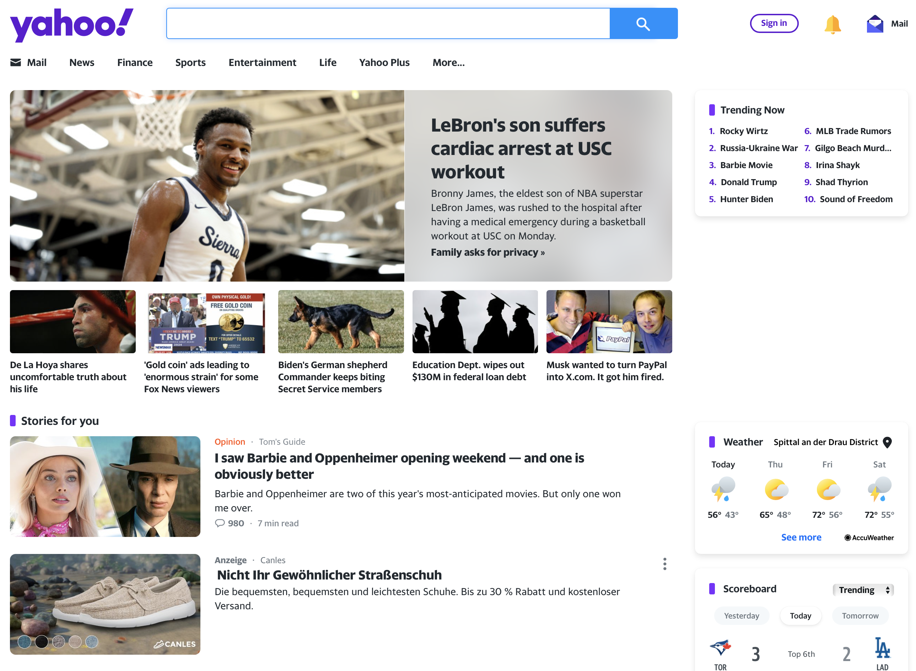
Разработване на прототип на информационен портал
Разработването на прототип на информационен портал включва няколко стъпки за създаване на основна версия на портала с основни функции.
Ето примерно ръководство стъпка по стъпка за разработване на прототип на информационен портал:

Slide 25
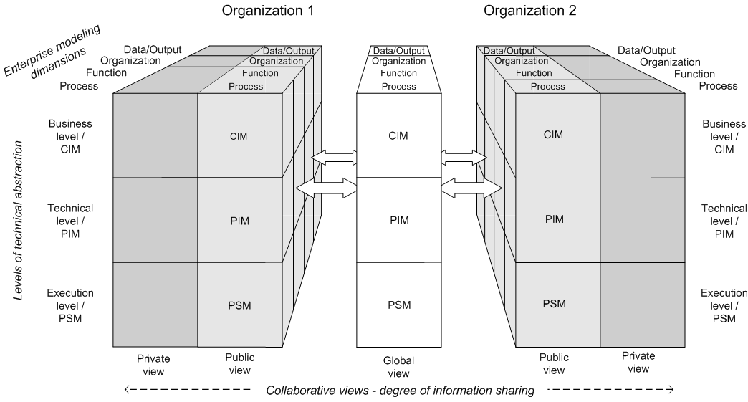
Разработване на прототип на информационен портал
1. Дефинирайте целите и целевата аудитория: Ясно дефинирайте целите на информационния портал и идентифицирайте целевата аудитория. Определете типа информация, която порталът ще предоставя и кой ще има полза от достъпа до нея.
2. Планирайте информационната архитектура: Създайте структура за портала, като организирате съдържанието в категории, подкатегории и секции. Това ще помогне на потребителите лесно да навигират и да намерят информацията, от която се нуждаят.

Slide 26

Разработване на прототип на информационен портал
3. Изберете платформа: Изберете подходяща платформа за изграждане на прототипа. Можете да използвате инструменти за уеб разработка като HTML/CSS/JavaScript или да използвате системи за управление на съдържанието (CMS) като WordPress или Drupal.
4. Проектирайте потребителския интерфейс (UI – User Interface): Създайте макет на потребителския интерфейс на портала. Фокусирайте се върху простотата и използваемостта, като гарантирате удобно изживяване.

Slide 27
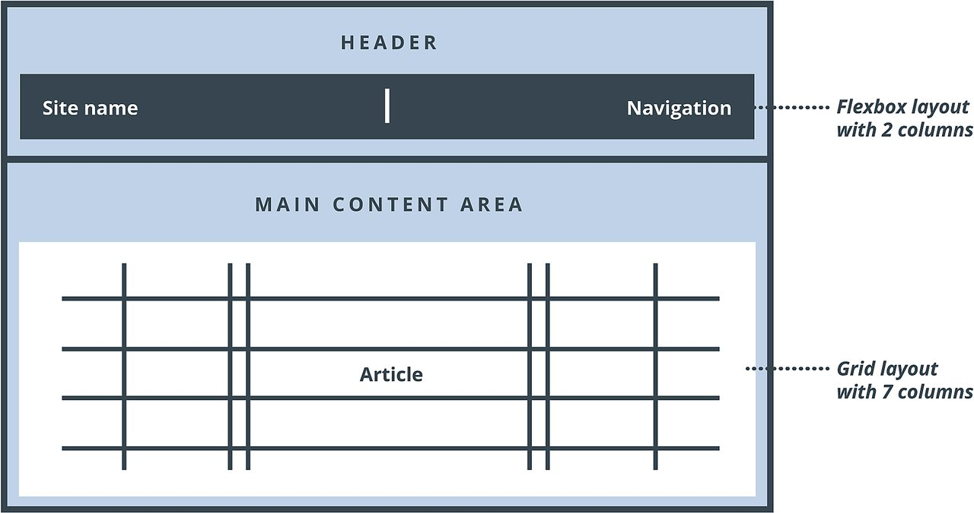
Разработване на прототип на информационен портал
5. Създайте основни страници: Разработете основните страници на портала, като начална страница, информационни категории и отделни информационни страници.
6. Внедрете навигация: Добавете навигационни елементи, като менюта, ленти за търсене и навигационни пътеки, за да помогнете на потребителите да навигират ефективно през портала.

Slide 28

Разработване на прототип на информационен портал
7. Разработете информационно представяне: Проектирайте как информацията ще бъде представена на портала. Използвайте подходящи оформления, заглавия и форматиране, за да направите съдържанието лесно за четене и разбиране.
8. Включете интерактивни елементи: Включете интерактивни елементи като бутони и раздели, за да ангажирате потребителите и да подобрите потребителското изживяване.
9. Интегрирайте мултимедия: Ако е уместно, включете изображения, видеоклипове или инфографики, за да направите информацията по-ангажираща и визуално привлекателна.

Slide 29
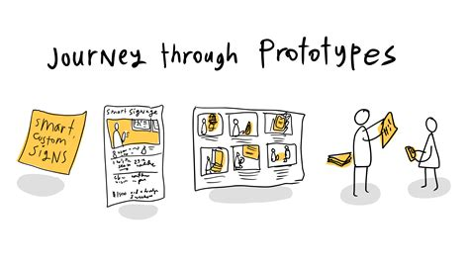
Разработване на прототип на информационен портал
10. Осигурете адаптивност: Уверете се, че прототипът се адаптира към различни размери на екрана и устройства, включително настолни компютри, таблети и мобилни телефони.
11. Внедрете основна функционалност: Включете основна функционалност като функция за търсене, формуляр за контакт или регистрация на потребител (ако е необходимо), за да демонстрирате как потребителите могат да взаимодействат с портала.
12. Тествайте прототипа: Тествайте обстойно прототипа, за да идентифицирате и коригирате всички грешки, проблеми с използваемостта или проблеми с оформлението.

Slide 30
Разработване на прототип на информационен портал
13. Съберете обратна връзка: Споделете прототипа със заинтересовани страни и потенциални потребители, за да съберете обратна връзка относно използваемостта, уместността на съдържанието и цялостното преживяване.
14. Повтаряне и подобряване: Въз основа на получената обратна връзка, направете необходимите подобрения на прототипа, като се уверите, че той съответства на целите и отговаря на нуждите на потребителите.
15. Документирайте прототипа: Документирайте дизайнерските решения, функционалностите и обратната връзка, получени по време на процеса на разработка за бъдещи справки.
Не забравяйте, че прототипът е опростена версия на окончателния информационен портал и може да не включва всички функции и съдържание. Целта е да се създаде работещ модел, който показва основната структура, дизайн и функционалност на портала. С напредването на проекта прототипът може да послужи като основа за изграждане на пълноценен информационен портал с допълнителни функции и съдържание.

Slide 31

Споделяне и разпространение на информация и данни като източник на иновативни решения
Споделянето и разпространението на информация и данни като източник на иновативни решения може да срещне няколко предизвикателства и проблеми, включително:
1. Изолирани бази данни: Информацията и данните може да са разпръснати в различни отдели или системи и това често възпрепятства сътрудничеството и предотвратяват холистичния поглед върху информацията на организацията, пречейки на иновативните решения.

Slide 32
Споделяне и разпространение на информация и данни като източник на иновативни решения
2. Поверителността на данните и сигурността: При споделяне на чувствителна или частна информация съществуват рискове от нарушаване на сигурността на данните или неоторизиран достъп, което може да доведе до правни последици и последици за репутацията, обезсърчаващи откритото споделяне.
3. Липса на стандартизация: Несъвместимите формати на данни и липсата на стандартизация могат да направят предизвикателство интегрирането и анализирането на информация от различни източници, възпрепятствайки усилията за иновации.
4. Ограничен достъп до подходящи данни: Не всички заинтересовани страни могат да имат достъп до данните, от които се нуждаят, което води до пропуски в информацията и пречи да вземат добре информирани решения и да стигнат до иновации.
5. Съпротива срещу споделяне на знания: В някои организационни култури служителите може да се колебаят да споделят знанията или идеите си поради опасения относно конкуренция или страх от критика.
6. Пристрастия при събирането на данни: Пристрастията при събирането или анализа на данни могат да доведат до изкривени прозрения и да възпрепятстват идентифицирането на иновативни възможности.

Slide 33
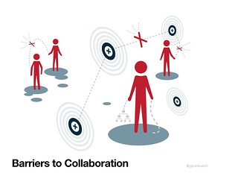
Споделяне и разпространение на информация и данни като източник на иновативни решения
7. Липса на качество и точност на данните: Неточни или непълни данни могат да доведат до погрешни анализи и ненадеждна информация, оказвайки влияние върху разработването на иновативни решения.
8. Претоварване с информация: Огромно количество данни може да затрупа вземащите решения, което затруднява извличането на ценни прозрения и идентифицирането на потенциални иновативни решения.
9. Интердисциплинарни бариери за сътрудничество: Иновациите често изискват междуфункционално сътрудничество, но различните екипи може да имат затруднения при ефективната комуникация и сътрудничество поради пропуски в езика или знанията.

Slide 34
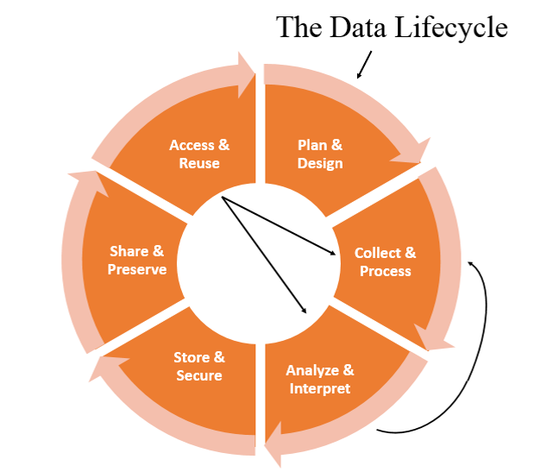
Споделяне и разпространение на информация и данни като източник на иновативни решения
10. Неадекватни инструменти за анализ на данни: Липсата на достъп до усъвършенствани инструменти за анализ на данни или опит може да ограничи способността за извличане на значими прозрения от данните, възпрепятствайки иновациите.
11. Липса на управление на данните: Организациите може да нямат цялостна рамка за управление на данните, което води до неконтролирано споделяне и разпространение на информация и потенциална злоупотреба с данни.
12. Съпротива на промяната: Организациите може да се сблъскат със съпротива срещу приемането на нови иновативни решения, дори ако са подкрепени от данни, поради инерция или избягване на риска.

Slide 35
Споделяне и разпространение на информация и данни като източник на иновативни решения
За да се справят с тези проблеми и да използват информацията и данните като източници на иновативни решения, организациите могат да предприемат няколко мерки:
1. Интегриране и централизация на данни: Създайте централизирано хранилище на данни и насърчете интегрирането на данни, за да избегнете формиране на изолирани бази от данни и да подобрите достъпността на данните.
2. Мерки за сигурност и поверителност на данните: Приложете стабилни мерки и политики за сигурност на данните, за да защитите чувствителната информация, като същевременно насърчавате споделянето на данни в подходящи граници.
3. Насърчаване на култура на споделяне на знания: Насърчавайте култура, която цени и възнаграждава споделянето на знания и насърчава откритата комуникация и сътрудничеството между екипите.
4. Инвестирайте в качество на данните и анализи: Дайте приоритет на качеството на данните и инвестирайте в усъвършенствани инструменти за анализ на данни и експертен опит, за да извлечете ценна информация от данните.

Slide 36

Споделяне и разпространение на информация и данни като източник на иновативни решения
5. Управление на данни и стандарти: Разработете ясни политики за управление на данните и установете стандарти за данни, за да гарантирате последователност и точност на данните.
6. Интердисциплинарно сътрудничество: Улеснявайте междуфункционалното сътрудничество чрез семинари, обучения и споделени пространства за насърчаване на разнообразни гледни точки и иновативно мислене.
7. Непрекъснато учене и адаптиране: Насърчавайте нагласата за непрекъснато учене и адаптиране, възприемайки иновативни решения, произтичащи от анализа на данни.
Като се справят с тези предизвикателства и приемат проактивни стратегии, организациите могат да използват силата на информацията и данните, за да стимулират иновациите и да останат конкурентоспособни в днешния динамичен бизнес пейзаж.

Slide 37
Благодаря
За вашето внимание!

